Slide 1
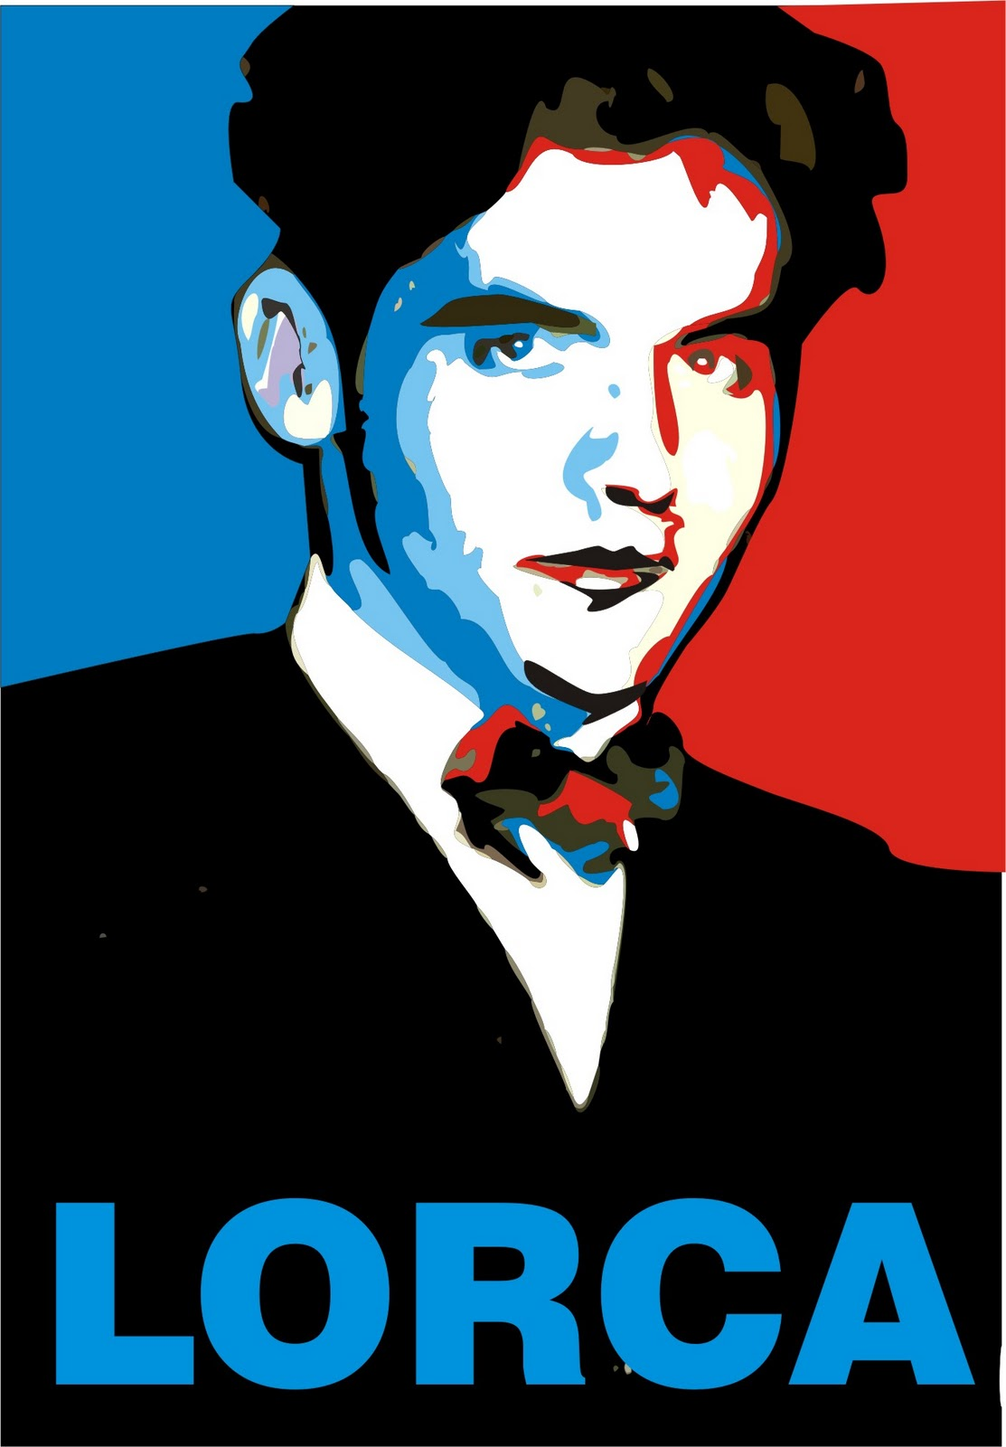
Виконала
учениця 11-Б класу
Мироненко Алла

Slide 2
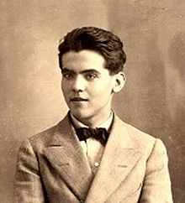
Федеріко Ґарсія Лорка — іспанський поет і драматург, відомий
також як музикант і
художник-графік.
Один з найяскравіших
і значніших діячів
іспанської культури XX ст.
Підпис

Slide 3
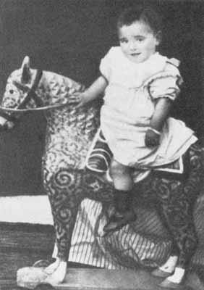
Лорка народився 5 червня 1898 р. в містечку Фуенте-Вакерос в іспанській провінції Гранада.

Slide 4
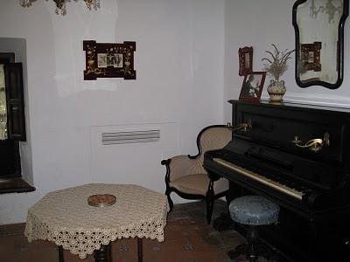
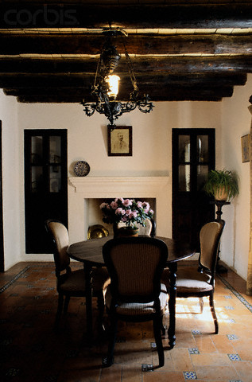
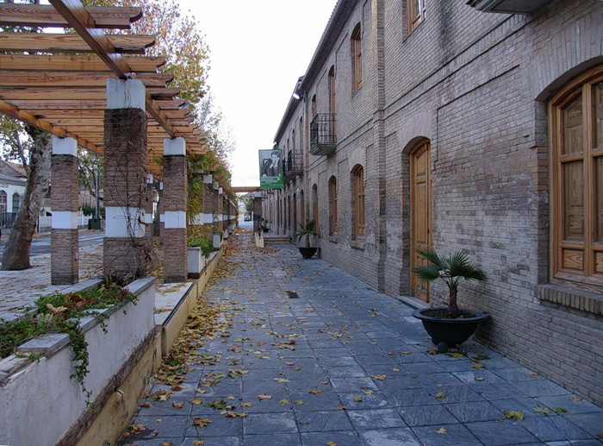
Будинок Лорки - зараз музей, в якому постаралися зберегти ту обстановку, яка була спочатку.

Slide 5
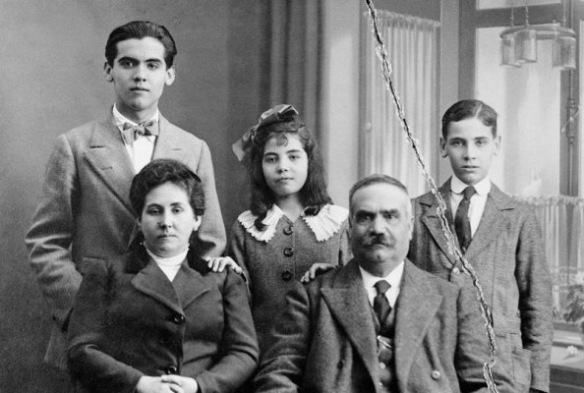
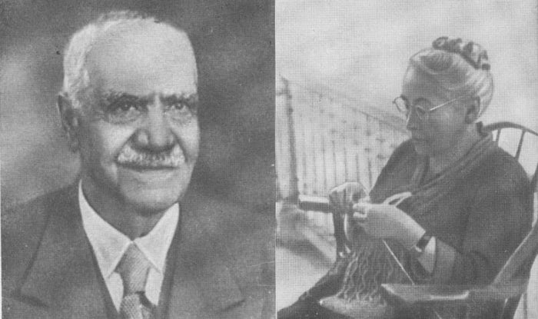
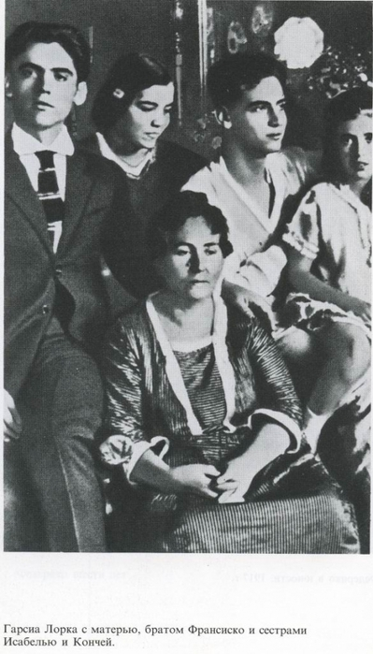
Батько Лорки був заможним орендарем, мати - вчителькою.

Slide 6
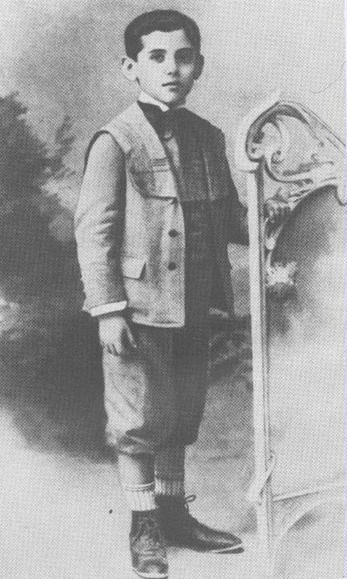
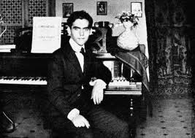
Дитинство юного Федеріко пройшло в атмосфері поезії та музики.

Slide 7
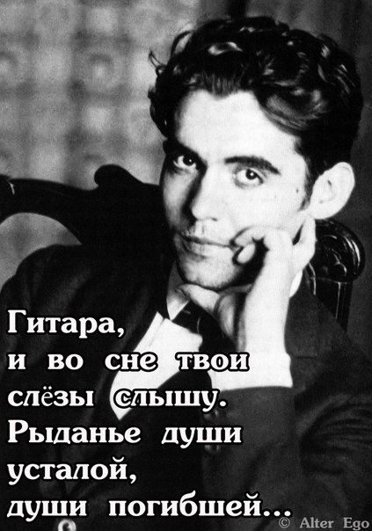
Федеріко навчився співати раніше, ніж говорити. Мелодія у нього передувала поняттю, емоційне сприйняття - логіці. Поет дуже високо цінував цю внутрішню мелодію. У дитинстві він був одержимий музикою.

Slide 8
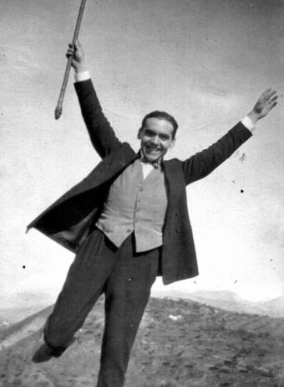
Він навіть по вулицях ходив, підкоряючись ритму звучної в ньому музики: якщо всередині співалося урочисте адажіо, він йшов по дорозі повільно і статечно, коли ж починалося престо фуріозо - мчав стрімголов.

Slide 9
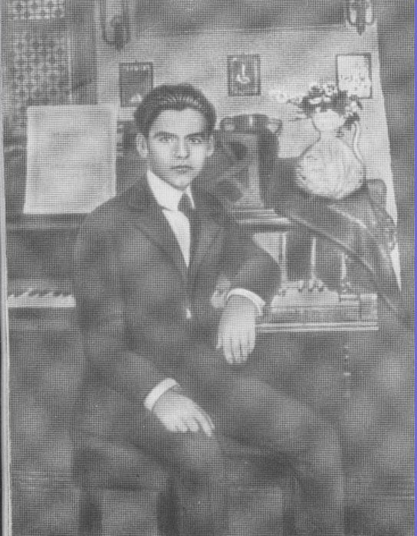
Уже в юності він виступав на естраді як багатообіцяючий піаніст, виконував Моцарта, Бетховена, Шумана, Шопена.

Slide 10
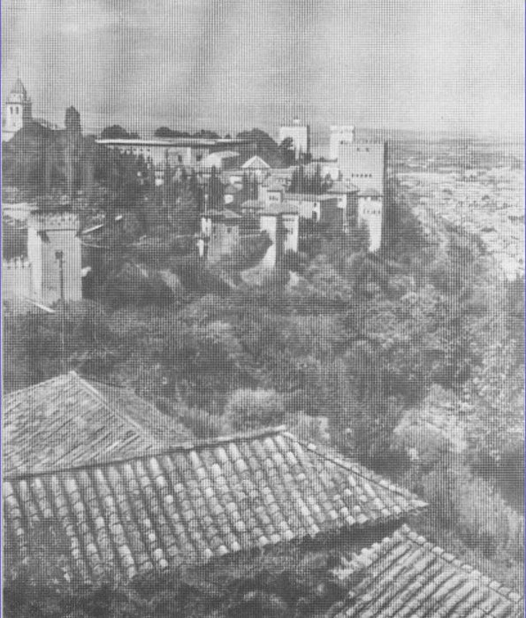
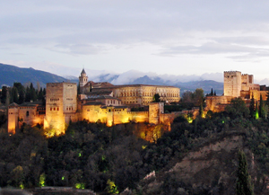
В 1909 р. родина переїхала в Гранаду.

Slide 11
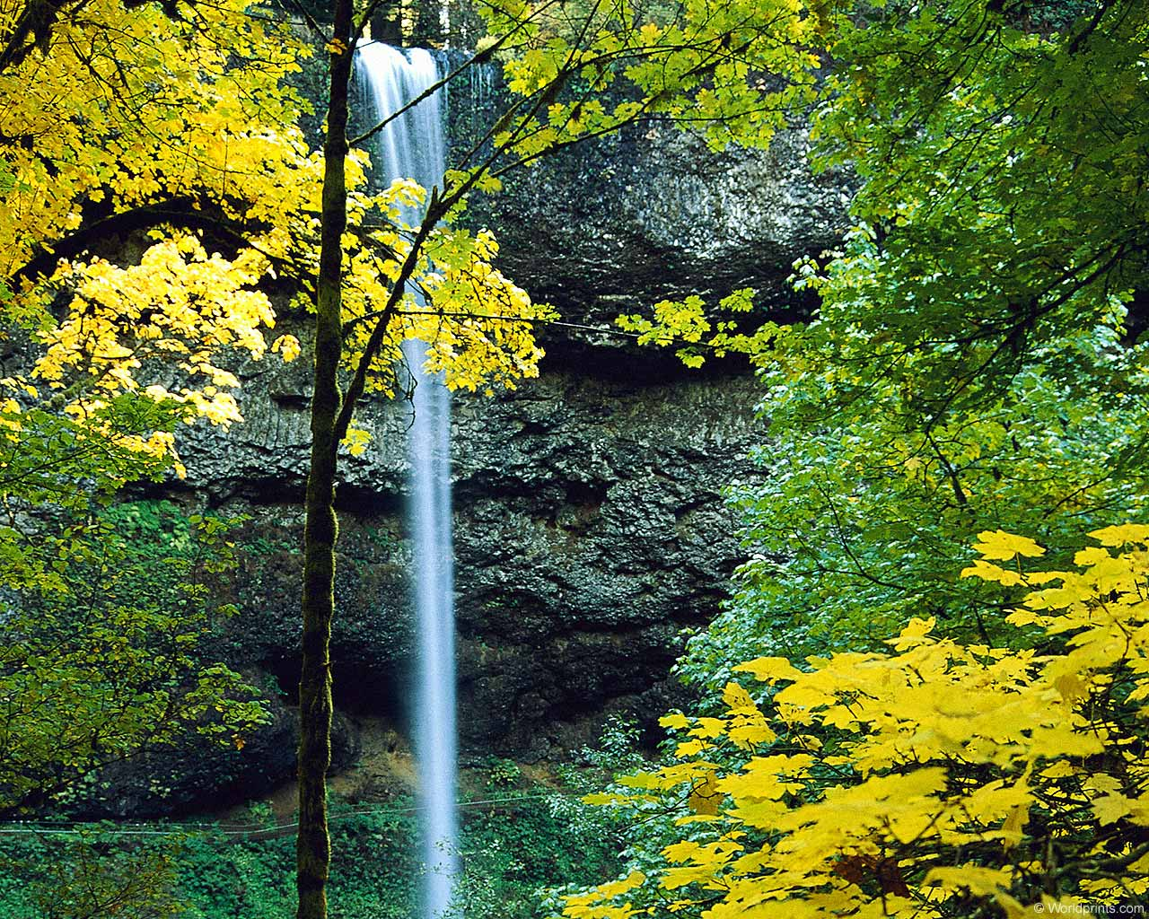
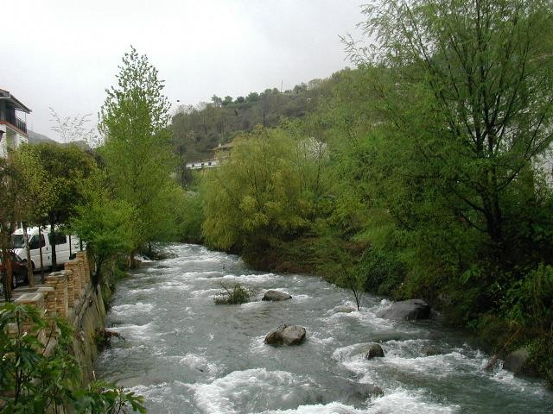
Головне, що вразило Лорку в цьому місті - постійний звук води, що ллється, як би висів у повітрі. Вода дзюрчала в канавках, голосно танцювала в фонтанах, хлюпалася в береги поточних по місту річок - Даррен і Хеніль.

Slide 12
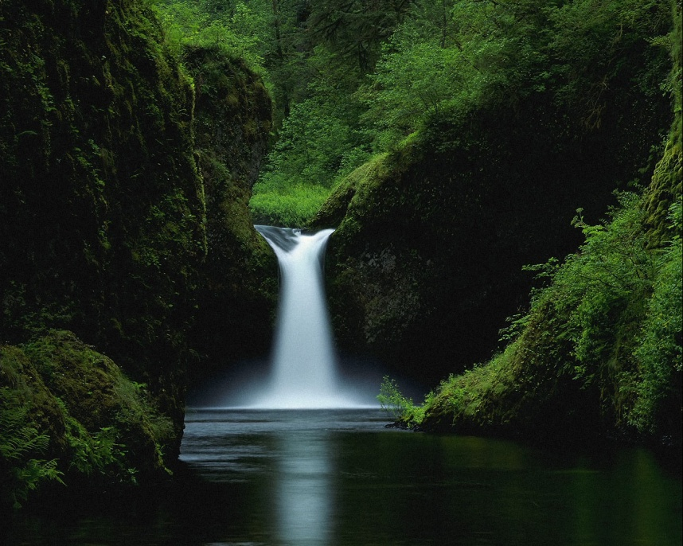
Лорка називав себе «сином води», покликаним оспівати «велике життя Води», «роздуми і радість води», її хмільну музику. І вода заспіває потім в його віршах, чуттєва і прекрасна.

Slide 13
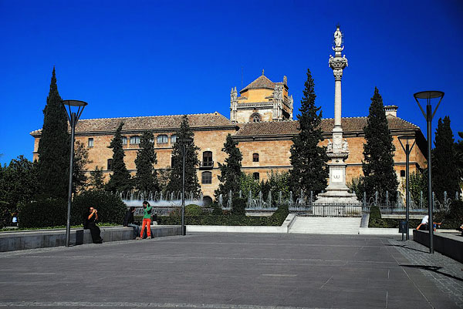
У 1914 році Лорка вступає у Гранадський університет на факультет права, літератури і філософії.

Slide 14
Там він пише потайки свої перші вірші. Це дає свої результати, тому до 1917 році виходить його перша публікація: есе до сторіччя Соррільі, а в 1918 році - перша книга. Це була збірка замальовок "Враження і пейзажі", навіяний його поїздками по містах Старої Кастилії.

Slide 15
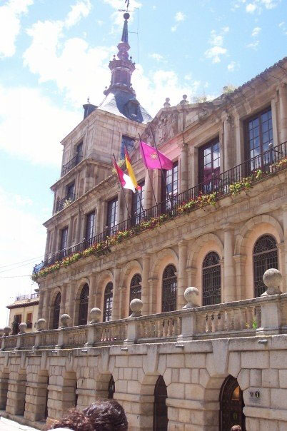
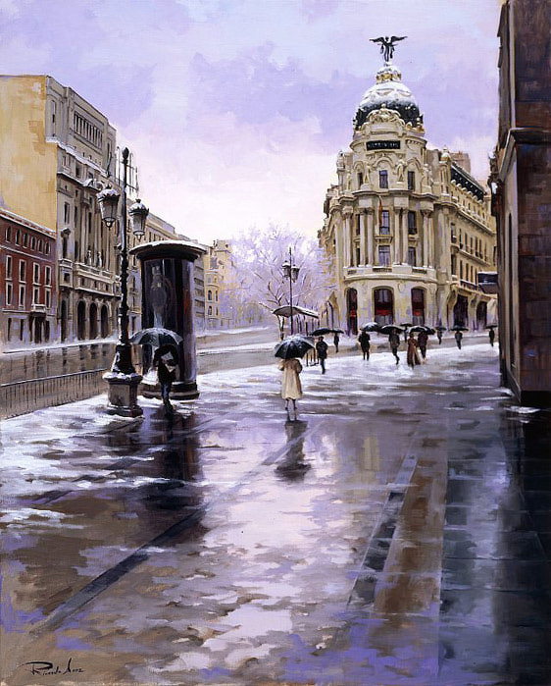
В 1919р. Лорка переїжджає в Мадрид і вступає у вільний інститут, так звану Студентську резиденцію.

Slide 16
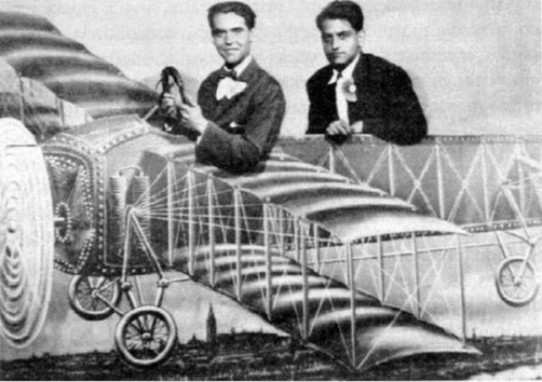
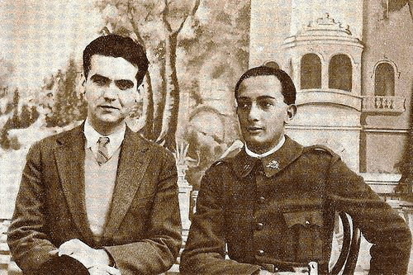
Там Лорка познайомився з Сальвадором Далі і Луїсом Бонюелем із Григоріо Мартінесом Сьєрра, директором театру «Еслава» .
Лорка із Луїсом Бонюелем
Лорка із Сальвадором Далі

Slide 17
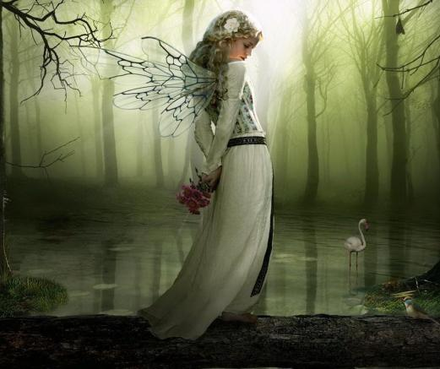
На прохання Сьєрри Лорка пише свою першу п'єсу «Чаклунство метелика») і здійснює її постановку ( 1919 -1920).

Slide 18
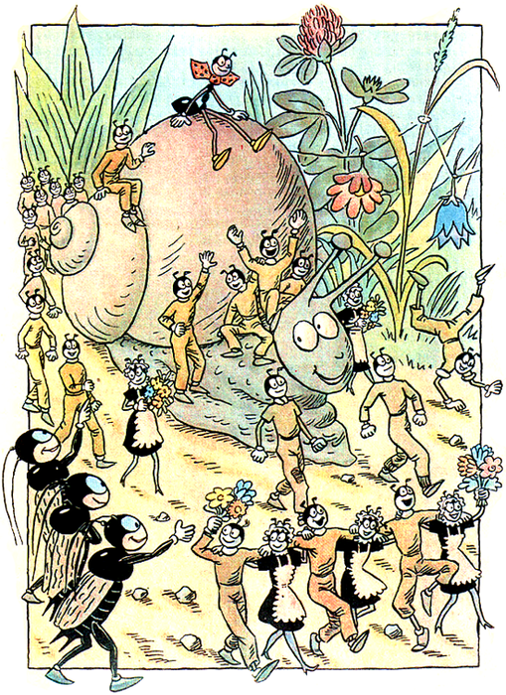
Лорка створював новий театр - поетичний. Він вважав, що тільки поетичний театр витримує всі випробування часу, що за ним майбутнє. Але це було ще нове і незвично для публіки. П'єса з тріском провалилася. Публіка була оскаженіла: їм, дорослим людям, пропонували всерйоз вникнути в переживання всяких там мушок і таракашек!

Slide 19
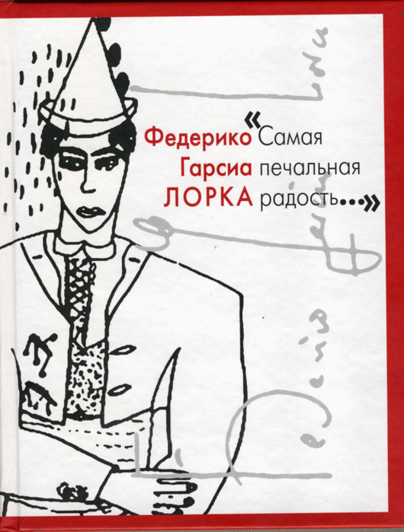
В 1921 році виходить у світ перша збірка віршів Гарсіа Лорки. Він називався просто: «Книга віршів». Поет пробує сили в різних жанрах: елегія, балада, мадригал, романси, олександрійський вірш, імпресіоністичні замальовки.

Slide 20
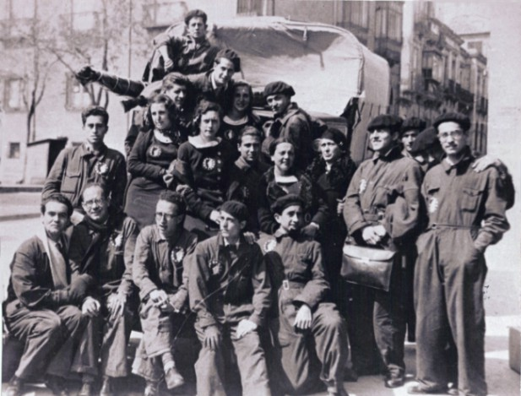
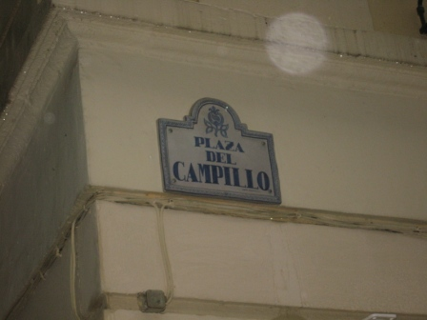
Лорка відвідував щоденні студентські зборища в кафе «Аламеда» на площі Кампільо - свого роду клубні засідання.
Лорка перший зліва

Slide 21
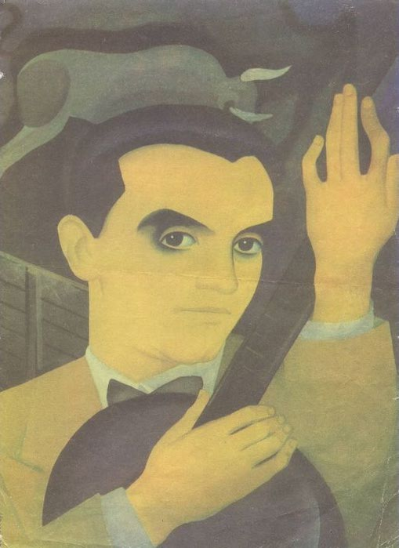
У 1923 році Лорка здав в Гранаді іспит на ступінь ліцензіата права. Але ця подія була важливим скоріше для батька Федеріко. Для нього ж самого набагато більш значним виявився фестиваль народної Андалузії пісні - канті-хондо.

Slide 22
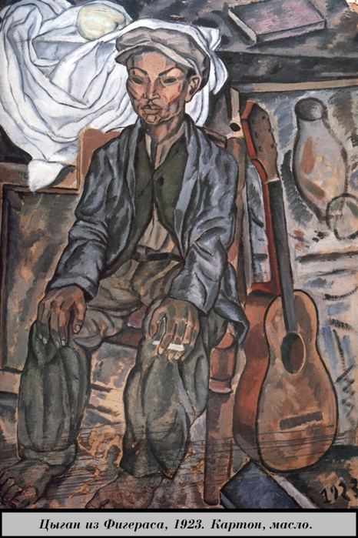
У наступні роки Гарсіа Лорка стає помітною фігурою серед художників-авангардистів. У нього виходять нові поетичні збірки, включаючи «Циганські романсеро». У цих віршах поет, за його власними словами: «хотів злити циганську міфологію з усієї сьогоднішньої повсякденністю».

Slide 23
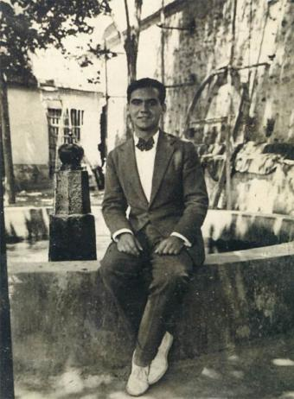
В 1929р. Гарсіа Лорка їде в Нью-Йорк, в результаті чого незабаром з'являються нові твори - книга віршів «Поет у Нью-Йорку», (1931), п'єси «Публіка», (1931, 1936) і «Коли пройде п'ять років» (1931).

Slide 24
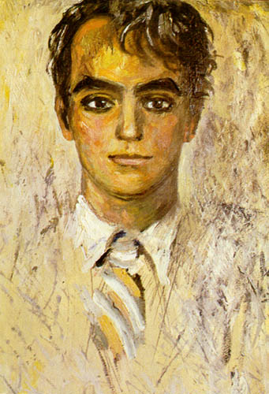
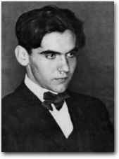
Повернення поета до Іспанії збіглося з падінням режиму Прімо де Рівери і встановленням республіки. У 1931 році Гарсіа Лорку призначають директором студентського театру La Barraca. Працюючи в театрі, Лорка створює свої найвідоміші п'єси «Криваве весілля», «Йерма» і «Дім Бернарди Альби ».

Slide 25
Перед початком громадянської війни Гарсіа Лорка виїжджає з Мадрида в Гранаду, хоча було очевидно, що там його чекає серйозна небезпека: на півдні Іспанії були особливо сильні позиції правих. 18 серпня 1936 націоналісти заарештовують Гарсіа Лорку, і наступного дня поета вбивають як республіканця та комуніста.

Slide 26
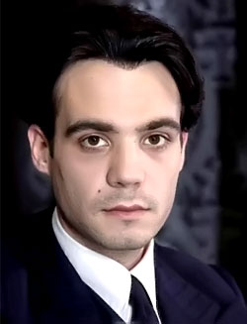
Після цього до смерті генерала Франко книги Гарсіа Лорки були заборонені в Іспанії.
Твори Гарсіа Лорки перекладені на багато мов.

Slide 27
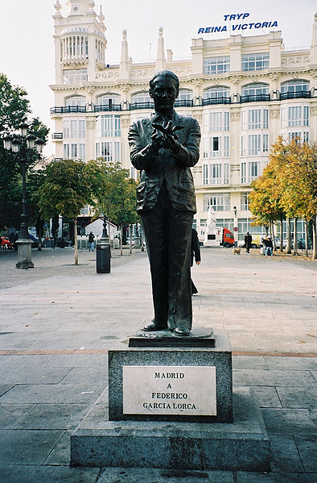
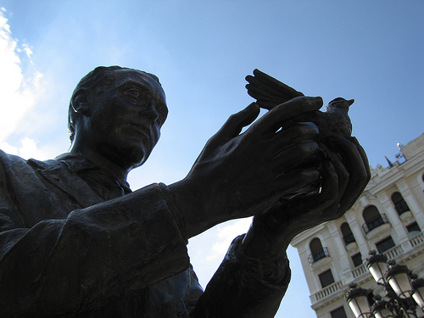
Пам”ятник Лорці у Мадриді

